Slide 1


Slide 2


GIT
Alterações no código de rastreamento
Rastreando quem fez alterações
Colaboração de codificação
Principais conceitos do Git:
Repository: uma pasta onde o Git rastreia seu projeto e seu histórico.
Clone: faz uma cópia de um repositório remoto no seu computador.
Stage: informa ao Git quais alterações você deseja salvar.
Commit: salva suas alterações preparadas para upload.
Branch: permite trabalhar em diferentes versões ou recursos ao mesmo tempo.
Merge: combina alterações de diferentes ramificações.
Pull: obtém as últimas alterações de um repositório remoto.
Push: envia suas alterações (com commit) para um repositório remoto.

Slide 3
GIT
Passos gerais de como funciona
Inicialize o Git em uma pasta, tornando-a um Repositório (repository)
O Git agora cria uma pasta oculta para monitorar as alterações nessa pasta
Quando um arquivo é alterado, adicionado ou excluído, ele é considerado modificado (modified)
Você seleciona os arquivos modificados que deseja preparar (stage)
Os arquivos preparados são confirmados (commited), o que faz com que o Git se prepare para envio permanente (permanent) dos arquivos
O Git permite que você veja o histórico completo de cada commit.
Você pode reverter para qualquer commit anterior.
O Git não armazena uma cópia separada de cada arquivo em cada commit, mas mantém um registro das alterações feitas em cada commit!

Slide 4
GIT
Verificando sua instalação
Após a instalação, verifique se o Git funciona abrindo seu terminal (ou Git Bash no Windows) e executando:
Durante a instalação, o Git pede para você escolher um editor de texto padrão.
Para definir o VSCode como editor padrão:
Se não tiver certeza, escolha o padrão (Bloco de Notas no Windows):
$ git --version git version 2.50.1.windows.1
$ git config --global core.editor "code --wait"
git config --global core.editor "notepad"

Slide 5
GIT
Ambiente PATH
Windows:
Caso você tenha perdido a opção durante a instalação, procure por "Variáveis ​​de Ambiente" no menu Iniciar e abra-a.
Clique em "Variáveis ​​de ambiente..." e encontre a variável "Caminho" (path) e vai em "Variáveis ​​do sistema".
Clique em "Editar", depois em "Novo" e adicione o caminho para seu Git bin e cmd
Clique em OK para salvar. Reinicie o seu terminal.

Slide 6
GIT
Configuração
Agora deixe o Git saber quem você é. Isso é importante para sistemas de controle de versão, pois cada commit do Git usa essas informações.
Seu nome será anexado aos seus commits. Defina-o com:
Seu e-mail também é anexado aos seus commits. Defina-o com:
git config --global user.name "Your Name"
git config --global user.email "you@example.com"

Slide 7
GIT
Configuração
Você pode ver todas as suas configurações do Git com:
$ git config --list
...
user.name=Your Name user.email=you@example.com
...

Slide 8
GIT
Etapas para começar
Criar uma pasta de projeto
Navegue até a pasta
Inicializar um repositório Git
$ mkdir nome_projeto
$ cd nome_projeto
$ git init
Initialized empty Git repository in /Users/user/nome_projeto/.git/

Slide 9
GIT
O que acontece quando você usa o git init?
O Git cria uma pasta oculta chamada .git dentro do seu projeto.
É aqui que o Git armazena todas as informações necessárias para rastrear seus arquivos e histórico.
Você pode verificar fazendo:
$ ls -a

Slide 10
GIT
O que é um novo arquivo?
Um novo arquivo é um arquivo que você criou ou copiou para a pasta do seu projeto, mas não informou ao Git para monitorar.
Aqui estão os principais comandos e coisas que você precisa saber:
Crie um novo arquivo (com um editor de texto)
ls - lista os arquivos na pasta
git status - Verifique quais arquivos são rastreados
Entenda os arquivos rastreados e não rastreados
Um exemplo é criar um html e colocar na sua pasta:
$ touch index.html

Slide 11
GIT
$ git status
On branch master
No commits yet
Untracked files:
(use "git add <file>..." to include in what will be committed)
index.html
nothing added to commit but untracked files present (use "git add" to track)
O Git vê index.html, mas não está rastreado
(ainda não foi adicionado ao repositório).

Slide 12
GIT
O que é um arquivo rastreado?
Um arquivo rastreado é um arquivo que o Git está monitorando em busca de alterações. Para rastrear um arquivo, você precisa adicioná-lo à área de preparação.
O ambiente de preparação (ou área de preparação ) é como uma sala de espera para suas alterações. Você o usa para informar ao Git exatamente quais arquivos você deseja incluir no seu próximo commit.
Isso lhe dá controle sobre o que entra no histórico do seu projeto.

Slide 13
GIT
Preparar um arquivo com git add
Para adicionar um arquivo à área de preparação, use:
$ git add index.html
(git add --all ou git add --A)
<!DOCTYPE html> <html> <head> <title>Hello World!</title> <link rel="stylesheet" href="bluestyle.css"> </head> <body> <h1>Hello world!</h1> <p>This is the first file in my new Git Repo.</p> <p>A new line in our file!</p> </body> </html>
$ git status
On branch master
No commits yet
Changes to be committed:
(use "git rm --cached <file>..." to unstage)
new file: index.html

Slide 14
GIT
Se você preparou um arquivo por engano, você pode removê-lo da área de preparo (desprepará-lo) com:
Também, para preparar todas as alterações (arquivos novos, modificados e excluídos):
$ git add .
$ git commit -m "primeiro commit"
[master (root-commit) edf9052] primeiro commit
1 file changed, 0 insertions(+), 0 deletions(-)
create mode 100644 index.html
$ git restore --staged index.html
$ git status
On branch master
nothing to commit, working tree clean
$ git add .

Slide 15
GIT
Melhores práticas para mensagens de commit:
Mantenha a mensagem curta (50 caracteres ou menos).
Use o modo imperativo (por exemplo, "Adicionar recurso", não "Recurso adicionado").
Deixe uma linha em branco após este resumo e adicione mais detalhes, se necessário.
Descreva por que a mudança foi feita, não apenas o que mudou.
Outras opções úteis para o commit:
Usar mensagem de confirmação anterior (sem editor)
Adicione rapidamente alterações em etapas ao último commit, mantenha a mensagem:
git commit --no-edit
git commit --amend --no-edit

Slide 16
GIT
Solução de problemas de erros comuns de commit
Esqueceu de adicionar um arquivo?
Se você esquecer de um arquivo, basta adicioná-lo e fazer o commit novamente. Ou use o comando a seguir para adicioná-lo ao seu último commit:
Erro de digitação na sua mensagem de commit?
Para corrigir a última mensagem de commit:
Confirmou acidentalmente os arquivos errados?
Para desfazer o último commit e manter suas alterações preparadas:
git commit --amend
git commit –amend –m “mensagem corrigida”
git reset –-soft HEAD~1

Slide 17
GIT
Git Branch
No Git, uma branch é como um espaço de trabalho separado onde você pode fazer alterações e testar novas ideias sem afetar o projeto principal. Pense nele como um "universo paralelo" para o seu código.
Por que usar Branches?
Branches permitem que você trabalhe em diferentes partes de um projeto, como novos recursos ou correções de bugs, sem interferir no branch principal.
Razões comuns para uso de branches:
Desenvolvendo um novo recurso
Corrigindo um bug
Experimentando ideias

Slide 18
GIT
Criando uma nova ramificação (Branch)
Digamos que você queira adicionar um novo recurso. Neste caso queremos adicionar alguns novos recursos à nossa index.html.
Vamos então estar trabalhando em nosso repositório local e não queremos perturbar ou possivelmente destruir o projeto principal.
Pra isso, criamos um novo branch:
Podemos confirmar e observar todos os branches fazendo:
$ git branch hello-world-images
$ git branch
hello-world-images
* master

Slide 19
GIT
$ git checkout hello-world-images
Switched to branch 'hello-world-images'
Para alternar entre branches
Agora que mudamos nosso ambiente de trabalho atual do master para o novo Branch, abra o editor e faça algumas alterações no arquivo.
<!DOCTYPE html> <html> <head> <title>Hello World!</title> <link rel="stylesheet" href="bluestyle.css"> </head> <body> <h1>Hello world!</h1> <div><img src="img_hello_world.jpg" alt="Hello World from Space" style="width:100%;max-width:960px"></div> <p>This is the first file in my new Git Repo.</p> <p>A new line in our file!</p> </body> </html>

Slide 20
GIT
Observe o status e perceba o retorno:
Faça um git add –-all e em seguida git status e um git commit –m “blabla”
Assim teremos uma Branch com arquivo diferentes do master
$ git status
On branch hello-world-images
Changes not staged for commit:
(use "git add <file>..." to update what will be committed)
(use "git restore <file>..." to discard changes in working directory)
modified: index.html
no changes added to commit (use "git add" and/or "git commit -a")

Slide 21
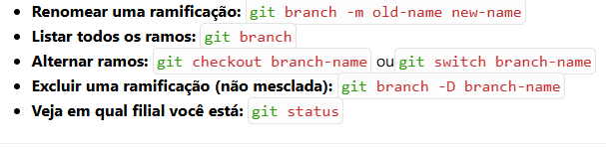
GIT
Para remover uma Branch, basta executar:
git branch -d hello-world-images

Slide 22
GIT
Mesclagem de Branches do Git
Mesclar no Git significa combinar as alterações de um branch em outro. É assim que você reúne seu trabalho depois de trabalhar separadamente em diferentes recursos ou correções de bugs.
git merge - Mescla uma ramificação externa a sua ramificação atual
git merge --no-ff - Sempre vai criar um commit para a mesclagem
git merge --squash – Combina as alterações em um único commit
git merge --abort - Aborta uma mesclagem em andamento

Slide 23
GIT
~/Documents/Projeto (helo-world-images)
$ git add index.html
~/Documents/Projeto (helo-world-images)
$ git commit -m 'alteracao do html'
[helo-world-images fede81b] alteracao do html
1 file changed, 16 insertions(+)
~/Documents/Projeto (helo-world-images)
$ git checkout master
Switched to branch 'master'
~/Documents/Projeto (master)
$ git merge helo-world-images
Updating edf9052..fede81b
Fast-forward
index.html | 16 ++++++++++++++++
1 file changed, 16 insertions(+)

Slide 24
GIT
Boas práticas:
Sempre confirme ou armazene suas alterações antes de iniciar uma mesclagem.
Faça regularmente a mesclagem do branch principal para o branch de features (a nova) para minimizar conflitos.
Leia e resolva os conflitos com cuidado — não aceite todas as mudanças cegamente.
Escreva mensagens de confirmação de mesclagem claras e descritivas.

Slide 25
GIT
Como master e helo-world-images são essencialmente os mesmos agora, podemos excluir helo-world-images , pois ele não é mais necessário:
Para enviar a um repositório (por exemplo, github), precisamos fazer:
$ git branch -d helo-world-images
Deleted branch helo-world-images (was fede81b).
$ git push
fatal: No configured push destination.
Either specify the URL from the command-line or configure a remote repository using
git remote add <name> <url>
and then push using the remote name
git push <name>

Slide 26
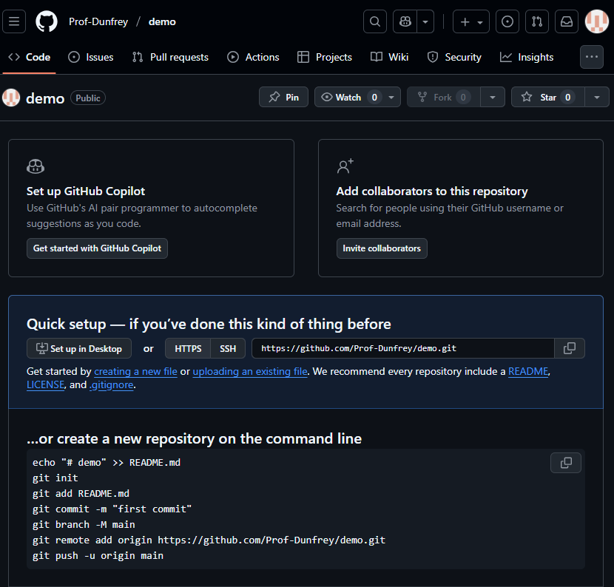
GIT
Precisamos para este problema criar ou utilizar um repositório Criado, seja no GITHUB, GITLAB ou qualquer outro ambiente desejado.
Em seguida, executar:
$ git branch -M main
$ git branch
* main
$ git remote add origin https://github.com/Prof-Dunfrey/demo.git
$ git push -u origin main
Enumerating objects: 6, done.
Counting objects: 100% (6/6), done.
Delta compression using up to 12 threads
Compressing objects: 100% (3/3), done.
Writing objects: 100% (6/6), 690 bytes | 172.00 KiB/s, done.
Total 6 (delta 0), reused 0 (delta 0), pack-reused 0 (from 0)
To https://github.com/Prof-Dunfrey/demo.git
* [new branch] main -> main
branch 'main' set up to track 'origin/main'.

Slide 27
GIT
Por fim, podemos estar revisando as alterações no código antes de qualquer tipo de merge usando o commando git diff
E também podemos estar desconsiderando arquivos que não devem ser rastreados (como artefatos de compilação, arquivos de log ou outras informações, como senhas) adicionando-os a um arquivo chamado .gitignore, que fica oculto.
# .gitignore
node_modules/
*.log
.env

Slide 28
GIT
Boas práticas:
Faça commits frequentemente
Escreva mensagens para os commits de forma claras e simples
Usar branches
Puxe o conteúdo da master antes de modificar e enviar de volta
Revise as alterações antes de confirmar (use git status e git diff)
Mantenha os repositórios pequenos, pois vai ajudar na eficiência de clonar o repositório
Use .gitignore

